Slide 1


Проект
«Социальное межведомственное сопровождение несовершеннолетних правонарушителей»
Себеж, 2016 год

Slide 2
Цель проекта
Разработка и внедрение технологии социального межведомственного сопровождения несовершеннолетних, находящихся в конфликте с законом

Slide 3
Задачи проекта
Осуществление социального межведомственного сопровождения и ресоциализации несовершеннолетних при их возвращении по месту жительства (разработка и утверждение проектов нормативных актов).
Внедрение, обобщение и распространение технологии социального сопровождения и ресоциализации несовершеннолетних на муниципальном, региональном и межрегиональном уровнях.
Повышение профессиональной компетентности специалистов.
Тиражирование положительных практик социального межведомственного сопровождения несовершеннолетних, находящихся в конфликте с законом, на региональном и межрегиональных уровнях.

Slide 4

Период реализации проекта
18 месяцев
01 апреля 2016 года -
30 сентября 2017 года

Slide 5
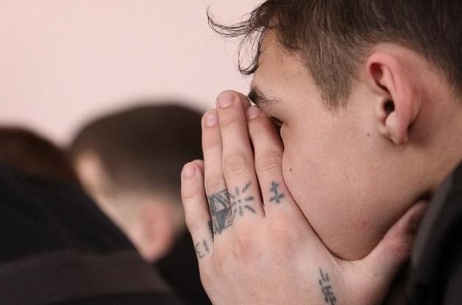

Целевые группы проекта
воспитанники Себежского СУВУ (50 человек);
несовершеннолетние, состоящие на различных видах учета (КДН и ЗП, ПДН, УИИ) Себежского района (20 человек);
семьи воспитанников (35 семей);
специалисты разных ведомств (30 человек);
волонтеры (10 человек)

Slide 6
Партнеры по проекту
Администрация Себежского района Псковской области
Субъекты профилактики безнадзорности
Себежского района
Государственное бюджетное учреждение социального обслуживания Псковской области «Областной Центр семьи"
Комиссия по делам несовершеннолетних Администрации Псковской области
Субъекты профилактики безнадзорности несовершеннолетних регионов Северо-Западного федерального округа

Slide 7
Информационные ресурсы проекта
http://sebezhspu1.ru
http://www.center-family.ru
http://sebezh-resource.ru
http://sebezh.reg60.ru
Районная газета «Призыв»

Slide 8
Мероприятия проекта
Подготовка статей в печатные и электронные СМИ о ходе реализации проекта
Обучение на 3-х семинарах технологии социального сопровождения несовершеннолетних правонарушителей специалистов системы профилактики безнадзорности местного, регионального и межрегионального уровней
Обучение специалистов инновационным методикам и технологиям коррекционно-реабилитационной работы с воспитанниками с девиантным поведением, находящимся в конфликте с законом (песочная терапия, практика применения метафорических карт в консультировании и психотерапии, сказкотерапия)
Подготовка и издание сборника методических рекомендаций для специалистов «Технология социального межведомственного сопровождения несовершеннолетних правонарушителей» (300 экз.)

Slide 9
Мероприятия проекта
Подготовка и издание памяток для выпускников учреждения
Психолого-педагогическое сопровождение несовершеннолетних целевой группы («Тренинг формирования коммуникативных навыков», «Тренинг эффективного взаимодействия в конфликте», «Песочная терапия», «Тренинг снижения уровня агрессивности»)
Профориентация несовершеннолетних, формирование мотивации на осознанный выбор дальнейшего жизненного пути («Профессия – основа жизненного выбора»)
Правовое просвещение несовершеннолетних («Азбука правового сознания подростка» )
Проведение экскурсий для несовершеннолетних
Проведение летнего выездного спортивно-туристического лагеря для несовершеннолетних

Slide 10

Мероприятия проекта
Проведение итоговой конференция проекта с презентацией его результатов для специалистов системы профилактики безнадзорности несовершеннолетних регионов Северо-Западного федерального округа РФ с целью изучения положительного опыт а внедрения эффективных практик технологии социального межведомственного сопровождения

